Slide 1
Detección de Anomalías en Series Temporales con Métodos Clásicos y Autoencoders
Proyecto Final
Inteligencia Artificial
Magister en Data Science 2024
Pofesor: Manuel Goyo Escalona
Alumno: Jorge Gaete Pardo
12 de Diciembre de 2025

Slide 2
Motivación
Las anomalías en series temporales pueden indicar fallas, riesgos o eventos críticos.
Detectarlas a tiempo es clave en salud, industria, finanzas y ciberseguridad.
Las anomalías son raras y difíciles de modelar, por lo que se necesitan enfoques robustos.
Comparar métodos clásicos y profundos permite entender sus fortalezas y limitaciones.
El objetivo es evaluar cuál técnica detecta mejor patrones anómalos en señales reales.

Slide 3
Descripción del problema
La detección de anomalías en series temporales busca identificar puntos o patrones que se desvían del comportamiento normal de una señal.
Estas anomalías pueden indicar fallas, riesgos o eventos críticos.
El desafío es que son poco frecuentes y difíciles de modelar, por lo que se evaluarán dos enfoques: un método clásico y un método profundo, comparando su capacidad para identificar anomalías en señales reales como las del dataset ECG5000.

Slide 4
Descripción del Dataset
Tipo de datos: señales de electrocardiograma (ECG) unidimensionales, cada una representando un latido cardíaco.
Tamaño: contiene 5000 muestras en total, divididas en conjuntos de entrenamiento y prueba.
Longitud fija: cada señal tiene exactamente 140 puntos temporales, lo que facilita el uso de modelos clásicos y profundos.
Etiquetas: incluye 5 clases originales, donde la clase 1 corresponde a latidos normales y las clases 2–5 representan distintos tipos de anomalías.
Uso común: es un dataset estándar para detección de anomalías y clasificación de señales biomédicas, ampliamente utilizado en benchmarks de Machine Learning y Deep Learning.
https://www.timeseriesclassification.com/aeon-toolkit/ECG5000.zip

Slide 5

Comparación de Métodos
Isolation Forest
Basado en aislamiento
No supervisado
Rápido y Simple
Autoencoder
Aprende la estructura normal
Error de reconstrucción como indicador
Arquitectura LSTM/CNN
Modelo | Precision | Recall | F1
Isolation Forest | 0.57 | 0.58 | 0.57
Autoencoder | 0.53 | 0.06 | 0.12

Slide 6
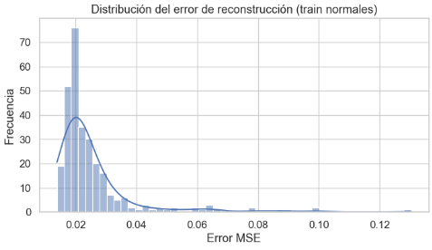
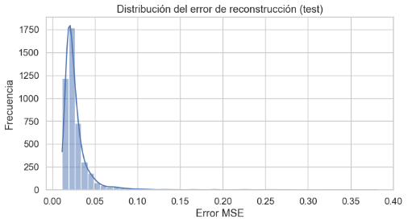
Visualizaciones cálculo del umbral
Umbral de Reconstrucción (percentil 95) 0.05

Slide 7
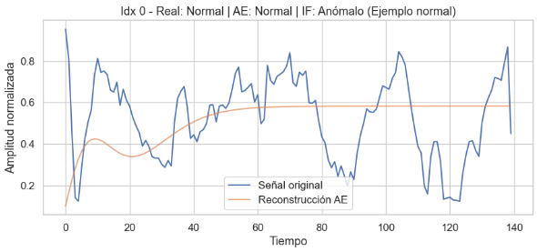
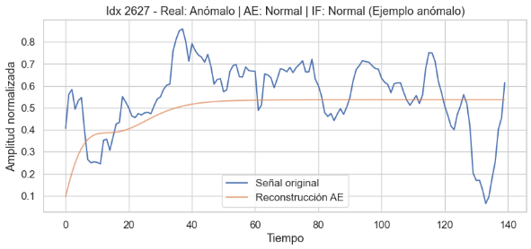
Visualizaciones con anomalías detectadas
Reconstrucción Normal
Reconstrucción Anómala

Slide 8
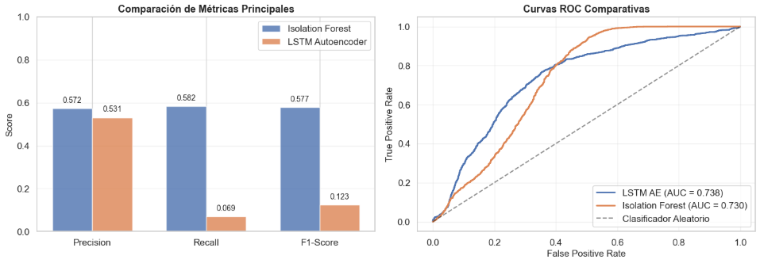
Comparaciones

Slide 9
Conclusiones
El Autoencoder LSTM no obtiene mejores métricas que Isolation Forest.
Los métodos clásicos funcionan como baseline, pero no capturan dependencias temporales.
El error de reconstrucción permite interpretar visualmente las anomalías.
La normalización y el umbral influyen fuertemente en el desempeño.
Los modelos profundos son más adecuados para series complejas, aunque requieren más recursos.

